Slide 1
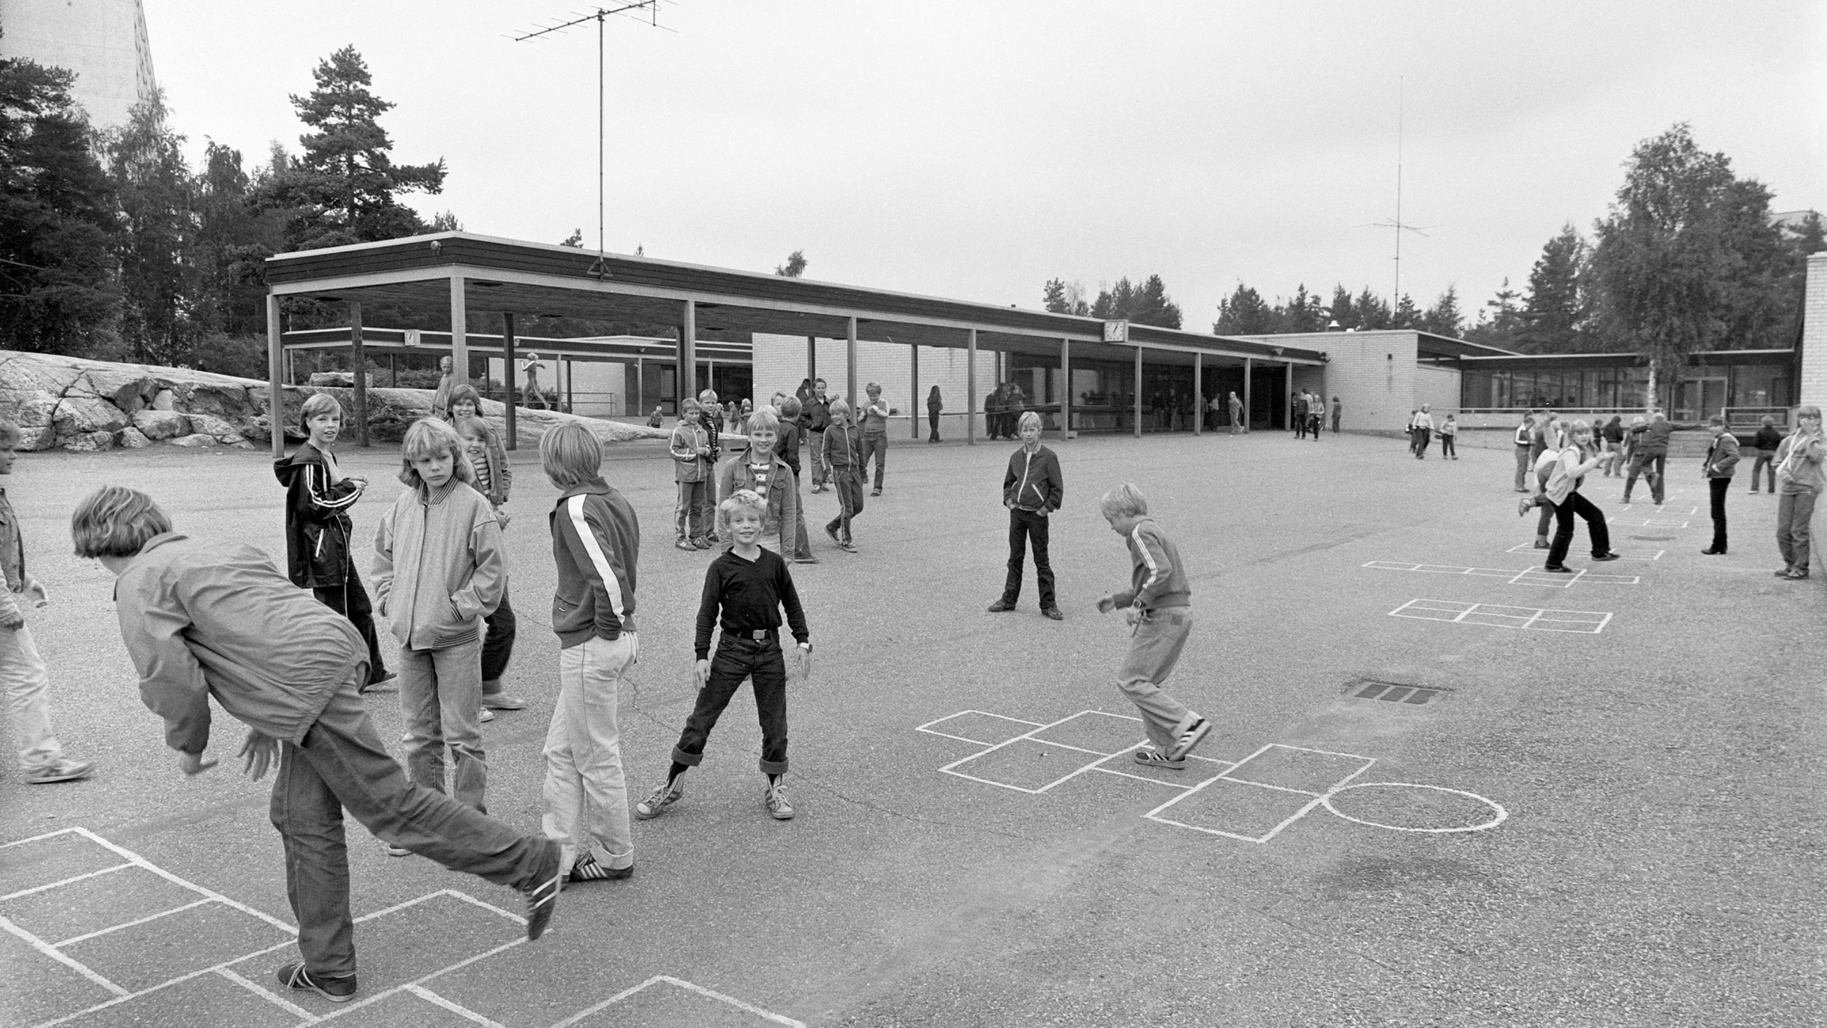

Slide 2
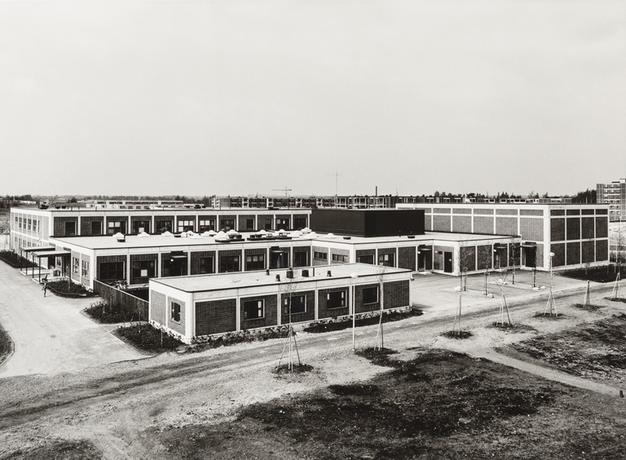
KOULUN
TOIMINTAKULTTUURI

Slide 3
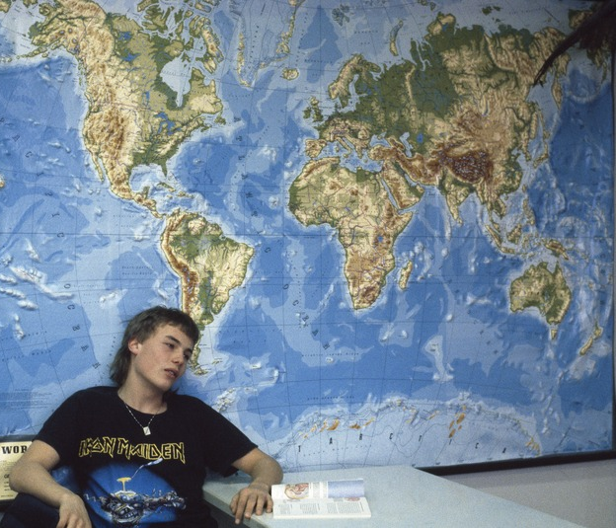
JATKETAAN
EILISESTÄ
- Mietteitä iltapäivän tapaamisesta
- Case-tehtävän purkua

Slide 4
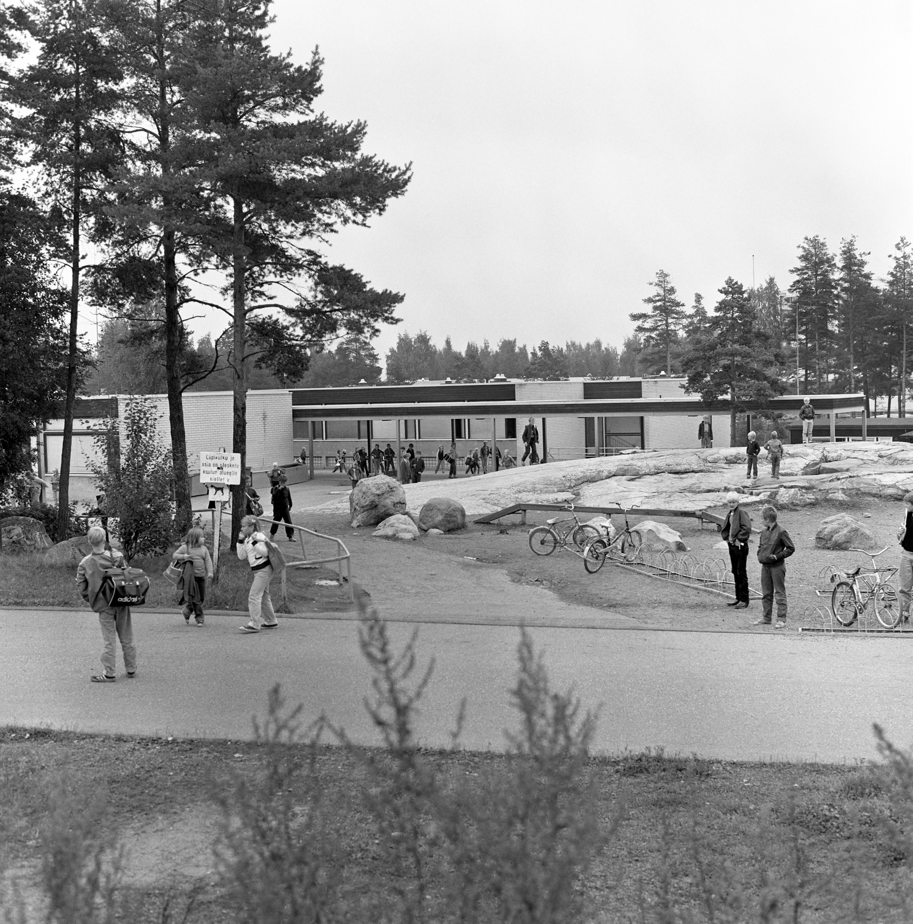
MITÄ AJATUKSIA
EILISESTÄ
YHTEISESTÄ HETKESTÄ
KOULULLA?

Slide 5

MITÄ AJATUKSIA
EILISESTÄ
YHTEISESTÄ HETKESTÄ
KOULULLA?
Jakaudutaan tiimeihin. Etsikää itsellenne mukava paikka Ruusupuistosta.
Aloittakaa siitä, että jokaisella on reilusti aikaa kertoa omasta
kokemuksestaan keskeyttämättä peilaten intensiivijakson teemoihin ja keskusteluihin
Kertokaa esimerkiksi siitä, mikä selkeytyi, mikä innosti?
Mikä toisaalta mahdollisesti jännittää, epäilyttää tai saa miettimään omaa osaamista?
Laatikaa keskusteluiden pohjalta posteri, johon kokoatte ajatuksianne.
Olkaa vapaita nostamaan erilaisia näkökulmia.
Varataan tälle aikaa 45min.

Slide 6
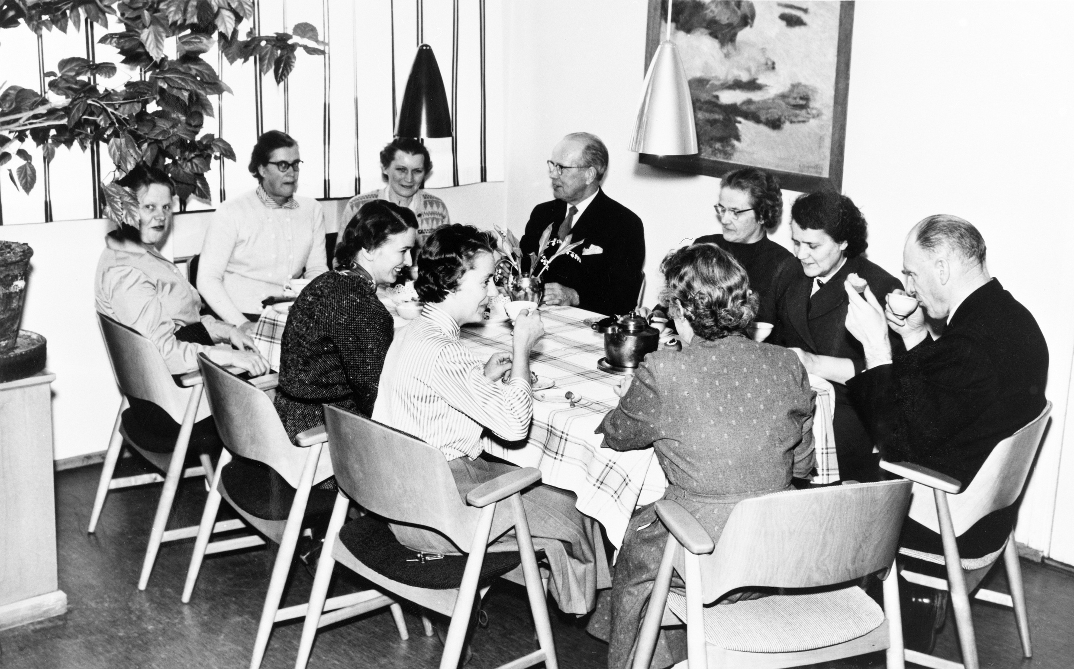
CASE-TEHTÄVÄN NOSTOJA
OPETTAJAT KAHVIPÖYDÄSSÄ. VALLILAN RUOTSINKIELINEN KANSAKOULU.

Slide 7

1.MITÄ HALUAMME OPPILAIDEN TIETÄVÄN JA OSAAVAN?
2. MITEN VARMISTAMME KAIKKIEN OPPILAIDEN OPPIMISEN?
3. MITEN TOIMIMME, KUN HUOMAAMME, ETTÄ OPPILAAT EIVÄT OPI?
4. KUINKA HUOMIOIMME HEIDÄN OPPIMISTAAN, JOTKA PÄÄSEVÄT TAVOITTEISIIN?
DUFOUR ET AL. 2006

Slide 8
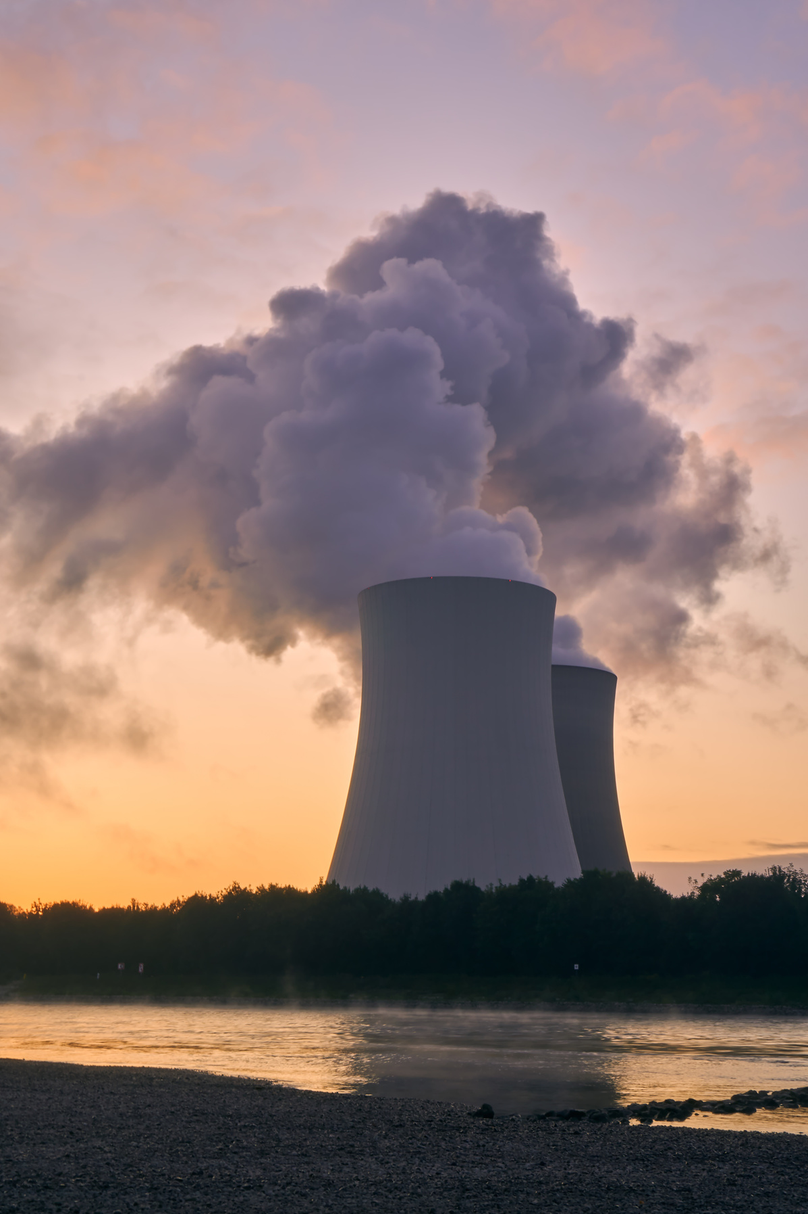
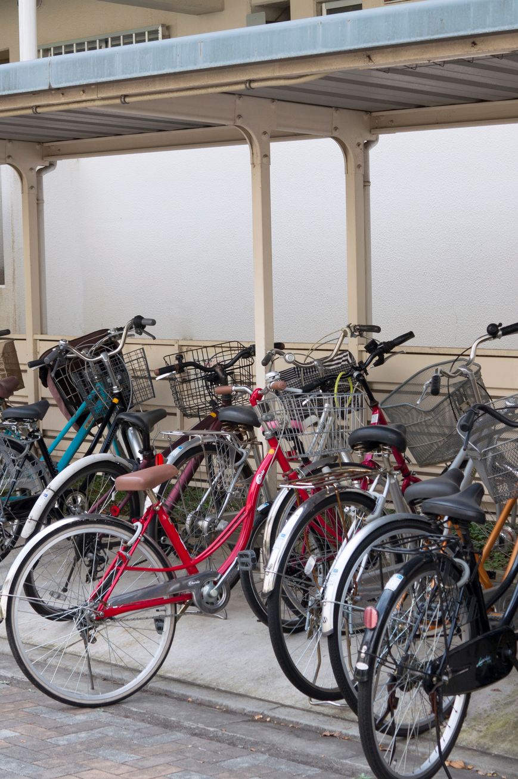
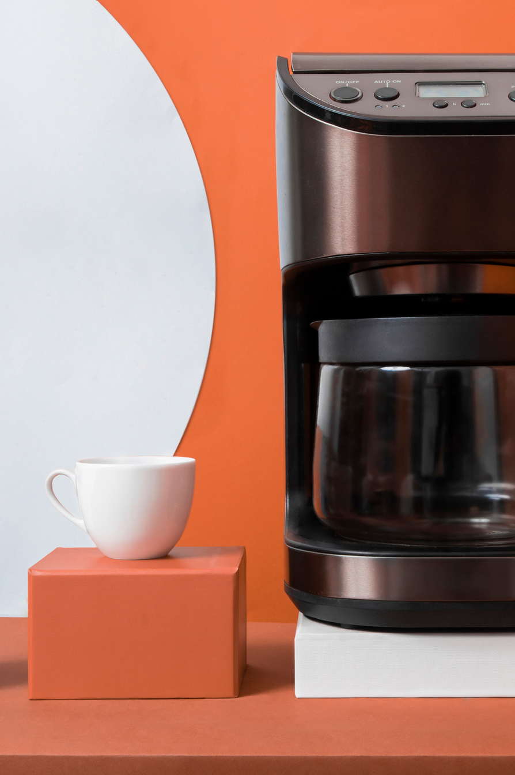
PARKINSON'S LAW OF TRIVIALITY (1957)

Slide 9

PARKINSON'S LAW OF TRIVIALITY (1957)
Ydinvoimala
10 miljoonaa £
2,5 min

Slide 10
PARKINSON'S LAW OF TRIVIALITY (1957)
Ydinvoimala
10 miljoonaa £
2,5 min
Pyörävaja
350 £
45 min

Slide 11
PARKINSON'S LAW OF TRIVIALITY (1957)
Ydinvoimala
10 miljoonaa £
2,5 min
Pyörävaja
350 £
45 min
Kahvinkeitin
21 £
ei päätöstä

Slide 12
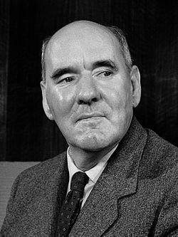
BIKESHEDDING
CYRIL NORTHCOTE PARKINSON
1909-1993

